Slide 1
8장. 가족기업의 갈등

Slide 2

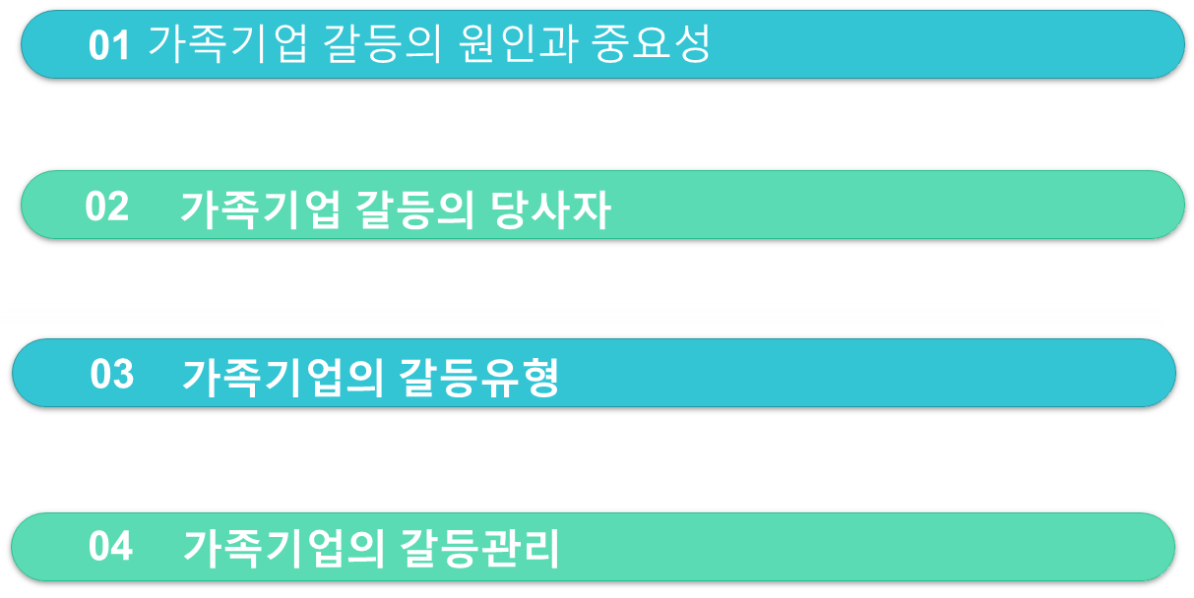

Slide 3
갈등의 원인과 중요성
갈등의 당사자
갈등 유형
갈등 관리
1. 가족기업 갈등(葛藤)의 원인과 성격
갈등의 관점:
  전통적 관점: 갈등은 조직의 혼란, 의사결정과 성과에 부정적인 영향.
  행동적 관점: 갈등은 피할 수 없음, 적정수준의 갈등은 조직의 효율성 증대를 위해 필요.
갈등의 근본원인: 가족기업은 가족과 기업의 아주 다른 이중기능으로 이루어진 기업
갈등의 구체적인 원인:(Ibrahim 외, 1994)
가족기업에서 역할과 규칙의 모호성
가족구성원과 비가족구성원간의 권력과 지위에 있어서의 차이점
조급하고 공정하지 못한 승계과정
가족구성원 특히 창업자 후손들 간의 경쟁
특혜 받은 아들/딸들에 대한 시기, 질투
경력개발, 보수, 해고 등에 관한 명확하고 일관성 있는 정책의 결여
행동규범의 부족
직무기술서와 명확한 경계의 결여

Slide 4
갈등의 원인과 중요성
갈등의 당사자
갈등 유형
갈등 관리
1. 가족기업 갈등(葛藤)의 원인과 성격
가족기업 갈등의 일반적인 성격:
가족이라는 변수로 갈등은 더 복잡하게 됨:
-가족구성원은 다양한 방법으로 기업에 관여, 결국 삼각관계, 남매 간의 라이벌, 네포티즘, 일과 가족의 갈등, 승계 등
가족규범(family norms)은 기업 내에서 갈등해결을 위한 모델이 될 수 있음:
-복수의 가족구성원이 기업에서 일 할때 가족규범은 더 큰 영향력,
-기업 내의 상호작용을 위해 규범 제정.
가족기업은 특이한 권한의 동태성을 갖고 있음:
-가족구성원은 기업 내에서 비공식적인 권한을 가짐.
-이는 기업 내의 공식적인 권한이나 역할에서 나오기도 함.
-기업경영 밖에 있는 가족구성원도 경영의사결정에 영향을 끼침.

Slide 5
갈등의 원인과 중요성
갈등의 당사자
갈등 유형
갈등 관리
2. 가족관계에서 갈등의 중요성
갈등과 변화는 개인, 가족관계 그리고 기업의 성장을 위해 필수 불가결, 많은 가족들은 갈등이 표면에 나타나는 것을 두려워함
가족갈등과 가족문제를 강조하는 시스템이나 조직구조를 만들 필요성을 인정
갈등을 강조하는 가족들은 갈등을 해결하는데 필수적인 신뢰(trust)를 중요
가족협약, 기업정책, 경력 및 승계프로그램의 개발(예:가족구성원의 기업에의 참여)은 불필요한 갈등을 해결하는데 도움이 됨
가족구성원 간의 경쟁이 치열하거나 가족경쟁력을 구축할 때 가족위원회나 원로 가족구성원(오랜 갈등 등)이 필요

Slide 6
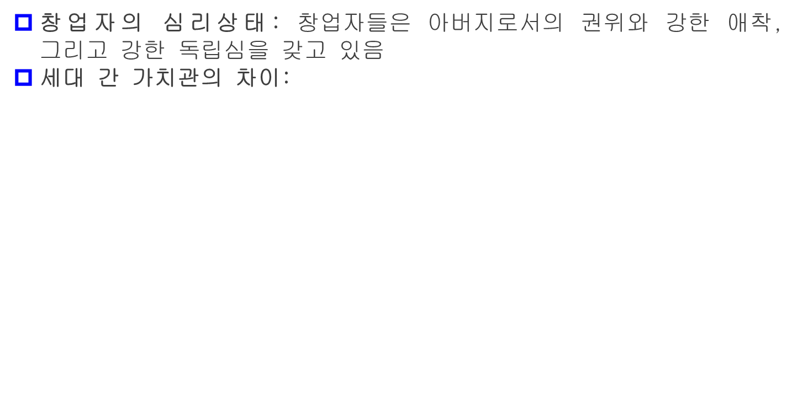
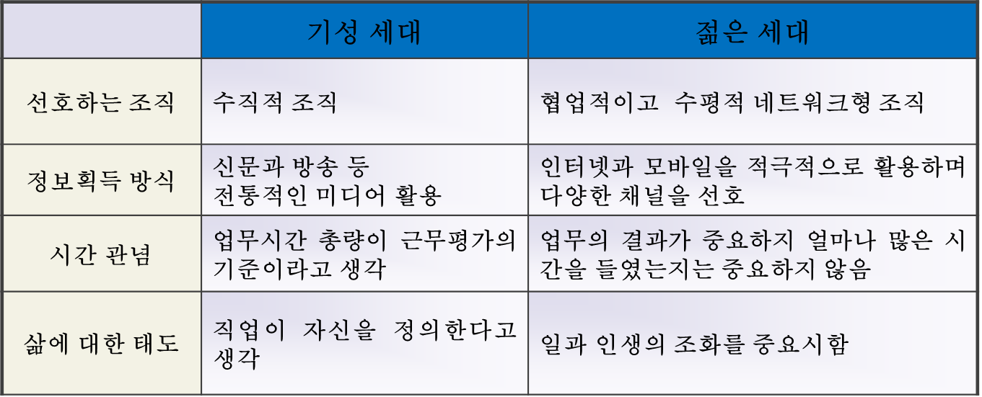
갈등의 원인과 중요성
갈등의 당사자
갈등 유형
갈등 관리
2. 가족기업 갈등의 당사자
1. 부자 간의 갈등
<표 8-1> 세대 간의 갈등

Slide 7
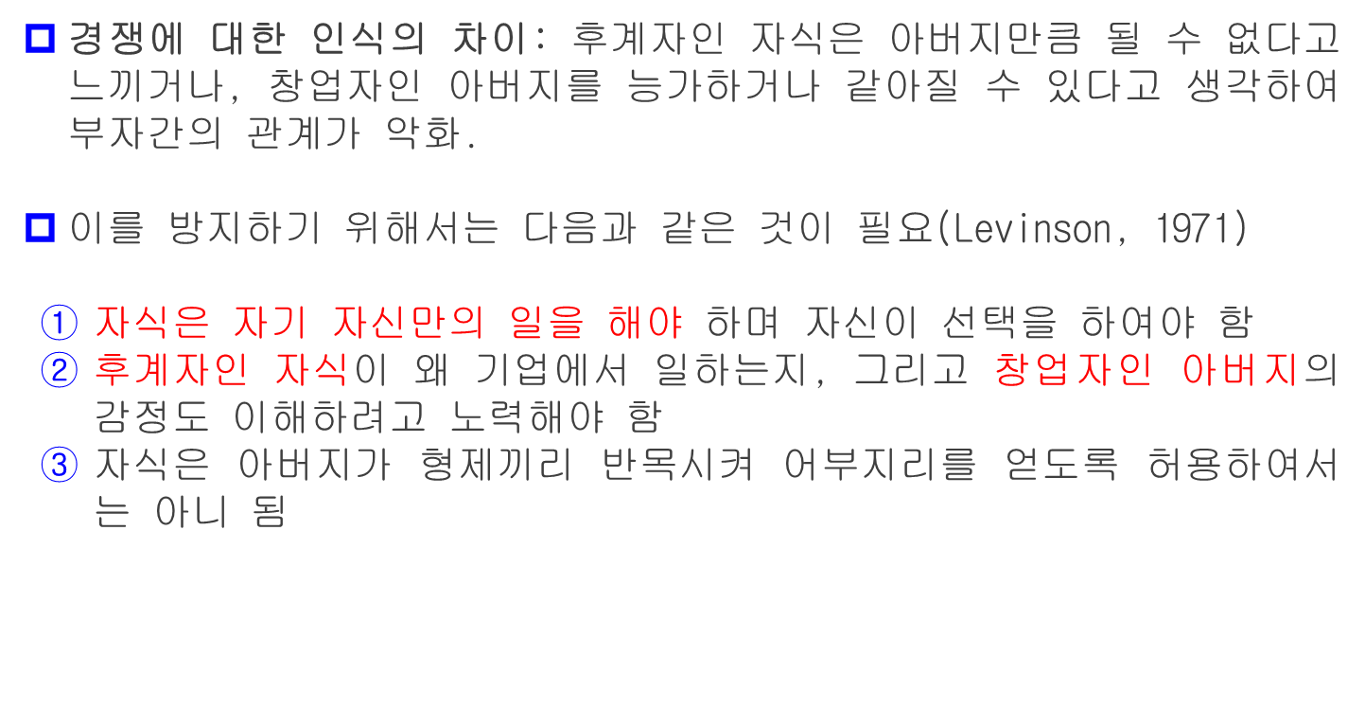
갈등의 원인과 중요성
갈등의 당사자
갈등 유형
갈등 관리
부자(녀) 간의 갈등

Slide 8
갈등의 원인과 중요성
갈등의 당사자
갈등 유형
갈등 관리
2. 형제 간의 갈등: 특혜 받은 자식에 대한 질투
불화를 가져오는 갈등의 원인은 다음과 같은 경우에 주로 발생:
아버지가 자식들을 서로 반목시켜 어부지리를 얻으려는 경우
장남이 후계자로 선정되지 않은 경우
경력경로, 승진, 보수 등에 대한 불확실성과 모호성이 나타날 경우
아들 중 한 명, 특히 아버지가 편애하는 아들이 있을 경우
가족구성원에 대한 승진과 보수 등이 능력에 의해서가 아니라, 나이 등 경영과 무관한 주관적 요인에 의해 이루어지는 경우
Handler: 상호존중과 타인에 대한 이해만이 남매간의 관계를 좋게 만드는 핵심요인. 타인에 대한 존중과 이해는 어릴 때부터 배워야 함.

Slide 9
갈등의 원인과 중요성
갈등의 당사자
갈등 유형
갈등 관리
3. 남매간의 갈등
개인적인 차이를 존경하는 부모님으로부터 공평하게 대우받는다면, 남매 관계는 창조적인 협력(creative collaboration)관계를 형성할 수 있을 것
남매간의 갈등을 기업의 활력소가 되도록 하려면, 부모는 자신의 아이들을 서로 비교하고, 부모의 사랑과 주목을 포함한 자원을 할당하고, 충돌을 해결할 수 있도록 배치
부모는 결과의 평등이 아닌 능력과 가치관에 따라 공정하게 관심을 가져야 함. 섬세하게 균형 잡힌 행동으로 개인적인 차이를 고려，남매들의 갈등해결 노력에 끼어드는 것은 피하는 것이 좋음
가족은 갈등 해결이나 효과적인 의사소통에 관한 가족기업 포럼 또는 세미나에 참가하도록 권하거나, 관계되는 형제·자매간의 사적인 얘기 등을 포함한 몇 가지 방법으로 파괴적인 남매 경쟁을 줄일 수 있음

Slide 10
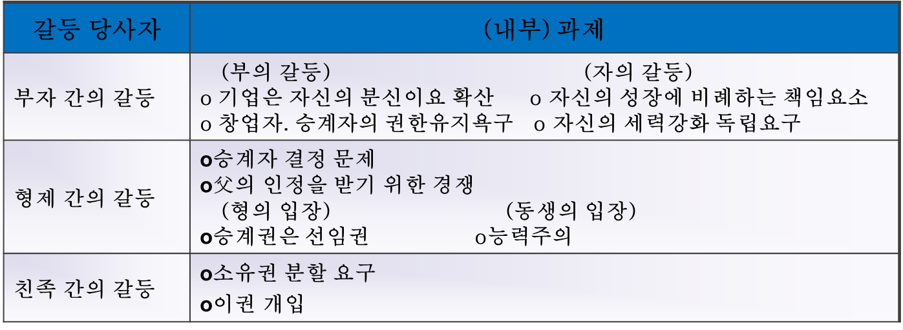
갈등의 원인과 중요성
갈등의 당사자
갈등 유형
갈등 관리
가족기업의 갈등 당사자와 과제

Slide 11
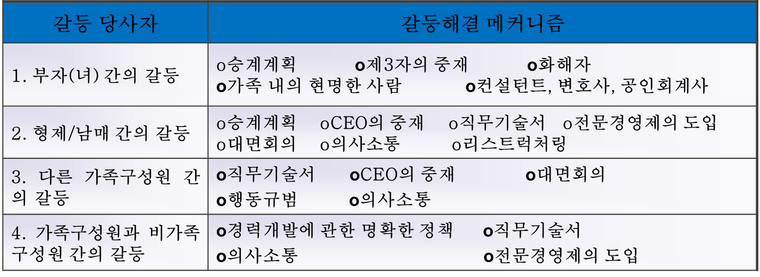
<표 8-2> 가족기업 갈등당사자와 해결 메카니즘

Slide 12
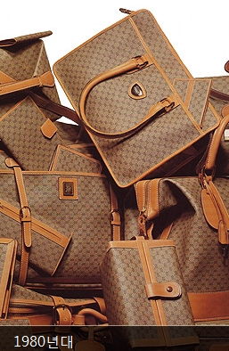
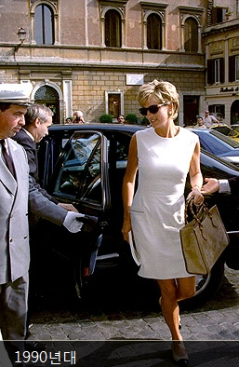



갈등의 원인과 중요성
갈등의 당사자
갈등 유형
갈등 관리
Gucci: 1923년 이탈리아의 Guccio Gucci가 설립 (p.234 사례 4)

Slide 13
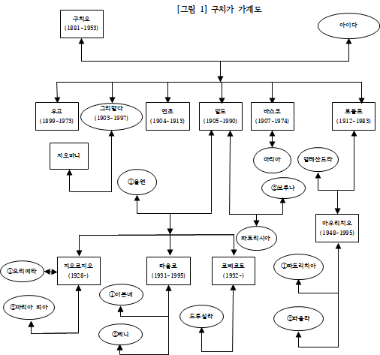

Slide 14
갈등의 원인과 중요성
갈등의 당사자
갈등 유형
갈등 관리
Gucci 청부살인으로 끝을 맺음
갈등유형 | 내부 문제
3세대 부자간의 갈등 | 1. 알도 파울로는 항상 독립을 목표로 했기 때문에 저렴한 브랜드를 내세워 아버지를 압박 2. 파울로는 아버지 알도의 탈세를 신고
형제간의 갈등 | 1. 남매 - 딸은 지분에서 제외 2. 형제 – 지분에 대한 불만(알도 VS 로돌프)
친족간의 갈등 | Gucci의 지분이 분열 되고, 사촌들의 지분을 회수하기 위한 다툼이 시작
Notes:
감성: 상대방과 공감을 하는 것. 공감은 머리높이, 눈높이를 맞추는 것이 아니라 가슴높이를 맞추는 것.

Slide 15
갈등의 원인과 중요성
갈등의 당사자
갈등 유형
갈등 관리
5. 가족구성원과 비가족구성원 간의 갈등
무능력한 사장의 아들(Son of Boss: SOB)
능력위주가 아닌 가족관계에 기반을 둔 승진체계는 비가족 경영진들의 불만을 크게 생기게 함
능력 있는 비가족 경영진이라도 가족구성원의 채용이나 후계자 선정과정 등에 관여하지 못할 경우, 좌절감을 느끼고 최악의 경우 가족기업을 떠나기도 함
가족구성원만의 저녁식사를 통한 의사결정
이런 유형의 가족모임이 필요하기는 하나, 비가족 경영진이 없는 상태에서 이루어진 의사결정, 즉 가족회의가 기업회의로 대체될 수는 없음
Notes:
감성: 상대방과 공감을 하는 것. 공감은 머리높이, 눈높이를 맞추는 것이 아니라 가슴높이를 맞추는 것.

Slide 16
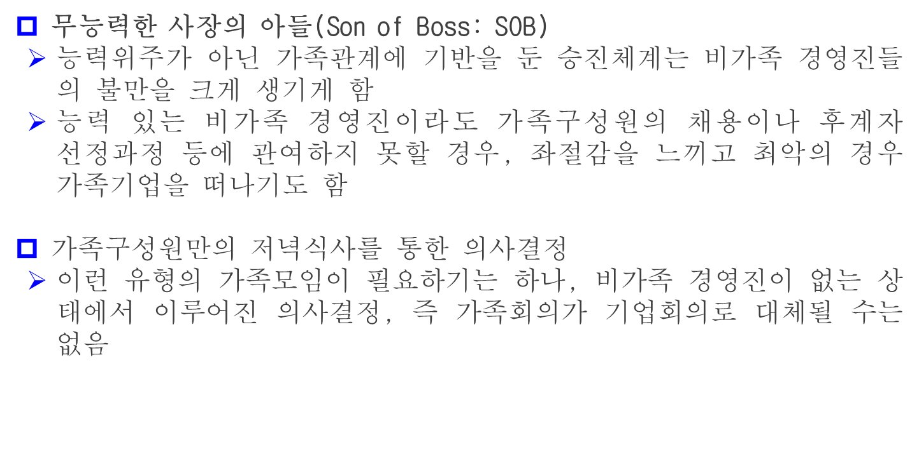
갈등의 원인과 중요성
갈등의 당사자
갈등 유형
갈등 관리
가족구성원과 비가족구성원 간의 갈등

Slide 17
3. 가족기업의 갈등 유형
갈등의 원인과 중요성
갈등의 당사자
갈등 유형
갈등 관리
과업(목표)갈등(課業葛藤)(task conflict)
과업이 수행되어야 할 목표(ends)가 달라 나타나는 갈등
현재 수행되고있는 업무의 내용에 대해 관점, 견해, 아이디어의 차이로 인한 갈등; 업무갈등, 인지적갈등, 현실적갈등, 내용갈등으로 불림.
과업갈등이 너무 높으면 과업과 목표에 문제가 발생하며, 너무 낮으면 기업은 정체되며 신규사업의 개발은 부진하게 됨
과정갈등(過程葛藤)(process conflict)
일과 구성원이 활용되어야할 방법(how)에 대한 의견의 불일치로 인한 갈등
특정업무를 완수하기 위한 방책에서 발생,
과정갈등이 너무 높으면 역할의 모호성, 라이벌, 불활실성 등으로 성과에 악영향을 끼치며, 너무 낮으면 가족구성원의 책임과 기업이 갖고 있는 자원 간의 적절한 조합에 문제가 발생
가족의 재능과 자원의 적절한 활용을 강조하며 효율적인 경영관리 팀의 구축을 위해 투자
Notes:
감성: 상대방과 공감을 하는 것. 공감은 머리높이, 눈높이를 맞추는 것이 아니라 가슴높이를 맞추는 것.

Slide 18
가족기업의 갈등 유형
갈등의 원인과 중요성
갈등의 당사자
갈등 유형
갈등 관리
관계갈등(關係葛藤)(relationship conflict)
개인적 감정이나 적대감, 성격차이로 인한 불일치로 인한 갈등
비업무적 쟁점에 초점, 개성의 차이, 종교, 정치, 유행의 쟁점에 관한 견해의 차이로 발생
역기능적인 성격으로 경영성과를 해치는 경우가 많은데, 악의, 적의있는 행동, 적대적이거나 불순한 의도로 타인을 인식하거나 과도한 스트레스를 원인으로 볼 수 있음
Notes:
감성: 상대방과 공감을 하는 것. 공감은 머리높이, 눈높이를 맞추는 것이 아니라 가슴높이를 맞추는 것.

Slide 19
갈등의 원인과 중요성
갈등의 당사자
갈등 유형
갈등 관리
2. 갈등 유형별 상호 영향
상호 독립적
다른 유형의 갈등과는 관계없이 특정 유형의 갈등이 각각 조직의 성과에 어떻게 영향을 끼치는 가를 고찰
상호 관계적
관계갈등과 과업갈등이 높은 상관관계(상관계수 0.7)
과업갈등이 과도하거나 오래 지속되면 공격적인 행동을 유발시키거나 오해가 발생하여 점차 관계갈등으로 해석되어 부정적인 감정적 순환을 야기한다고 함
관계갈등이 과업갈등으로 발전
Notes:
감성: 상대방과 공감을 하는 것. 공감은 머리높이, 눈높이를 맞추는 것이 아니라 가슴높이를 맞추는 것.

Slide 20
갈등의 원인과 중요성
갈등의 당사자
갈등 유형
갈등 관리
<표 8-3> 가족기업의 갈등 유형과 수준 (p.215)
유형 | 목표(과업)갈등 | 과정갈등 | 관계갈등
정의 | 현재 과업이 수행되어야 할 목표(ends)에 대하여 갈등 | 특정 업무와 구성원이 활용되어야 할 방법(how)에 대해 의견불일치 | 개인적인 감정이나 적대감, 성격차이로 인한 불일치
높은수준 | 과업과 목표에 문제 발생 | 역할의 모호성, 라이벌, 불확실성 등으로 성과에 악영향 | ※역기능적인 성격으로 경영성과를 해침 ※원인 -악의 -스트레스 -근심걱정 -적의있는 행동 -적대적이거나 불순한 의도로 타인을 인식
적정수준 | 기업구성원의 관여 축적 | 적정수준으로 낮추는 것이 성과향상에 유리
낮은수준 | 기업은 정체되며 신규사업개발은 부진 | 가족구성원의 책임과 기업이 갖고있는 자원간의 적절한 조합에 문제가 발생
성공적인 가족기업 | 장기목표와 전략개발에 구성원의 참여를 장려함 | 가족의 재능과 자원의 적절한 활용을 강조/효율적인 경영관리팀의 구축에 투자 | 해결
자료: Moores, K., M. Barrett(2005), “Understanding tension and conflict”, In Linda & Waddell, 『 Managing the Family Business』, Heidelberg Press, p.69.
Notes:
감성: 상대방과 공감을 하는 것. 공감은 머리높이, 눈높이를 맞추는 것이 아니라 가슴높이를 맞추는 것.

Slide 21
갈등의 원인과 중요성
갈등의 당사자
갈등 유형
갈등 관리
갈등 유형별 성과와 이의 촉진전략
갈등과 성과의 관계
과정갈등의 경우 가족구성원의 의견교환(family-member exchange)으로 인한 상호작용이 많으면 많을수록 기업의 성과는 향상된다고 주장(Kellermanns 등, 2007)
목표(과업)갈등과 과정갈등은 가족기업의 성과와 곡선의 관계를 가질 것이며, 이의 갈등들이 너무 낮거나 높으면 성과는 낮아지지만 적정수준을 유지하면 성과는 최고도에 도달할 것임(Kellermanns 등, 2004)
관계갈등이 높으면 높을수록 기업의 성과는 낮아지지만, 통제의 정도가 낮으면 성과는 높아질 것이라고 주장
Notes:
감성: 상대방과 공감을 하는 것. 공감은 머리높이, 눈높이를 맞추는 것이 아니라 가슴높이를 맞추는 것.

Slide 22
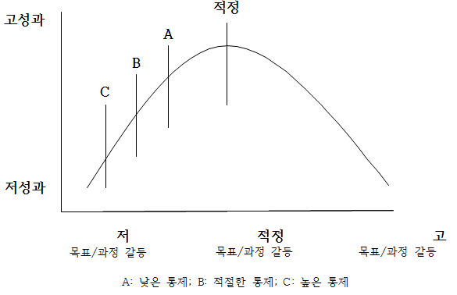
갈등의 원인과 중요성
갈등의 당사자
갈등 유형
갈등 관리
갈등 유형별 성과와 이의 촉진전략
<그림 8-1> 목표갈등, 과정갈등과 가족기업의 성과
자료: Kellermanns, & Eddleston, 2004
Notes:
감성: 상대방과 공감을 하는 것. 공감은 머리높이, 눈높이를 맞추는 것이 아니라 가슴높이를 맞추는 것.

Slide 23
갈등의 원인과 중요성
갈등의 당사자
갈등 유형
갈등 관리
갈등 유형별 성과와 이의 촉진전략
과업(목표)갈등 촉진 전략
지적 다양성의 확보: 다양한 인재확보
나쁜 갈등은 제거: 의사소통 촉진, 인사제도 개선
좋은 갈등은 촉진: 창조적 마찰의 극대화, 건설적 논쟁의 촉진.
통제와 세대별 성과촉진 전략
이타주의(altruism)가 증가하면 관계갈등은 감소
통제가 증가하면 목표갈등과 과정갈등은 감소하나 관계갈등은 증가
세대가 늘어날수록 목표갈등과 과정갈등의 중요성은 증가(조절변수)
-1세대: 창업자 주도로 갈등 최저수준
-2세대: 몇가지 역량에서 창업자의 관여유지가 관건
-3세대: 일상적인 업무를 넘어선 가족구성원의 관여가 중요
Notes:
감성: 상대방과 공감을 하는 것. 공감은 머리높이, 눈높이를 맞추는 것이 아니라 가슴높이를 맞추는 것.

Slide 24
갈등관리
갈등의 원인과 중요성
갈등의 당사자
갈등 유형
갈등 관리
갈등관리의 2차원 모델
일반적으로 갈등관리의 지배적인 모델은 2차원모델
5가지의 갈등 스타일: 경쟁, 협력, 타협, 양보, 회피 등
분배지향(distributive intent)과 통합지향(integrative intent)의 두 가지를 근간으로 한 접근방법을 들 수 있음(Lewicki & Litterer, 1985; Walton & Mckersie, 1965)
분배지향적인 차원(경쟁-양보): 경쟁 시 다른 사람의 몫을 최대한 많이 가져오거나, 혹은 적응 시 타인에게 가능하면 많이 주는 것
통합지향적인 차원(협력-회피): 모든 개개인이 문제의 해결책을 찾는 것을 강조하는 것으로, 서로가 협력하거나 완전히 무시할 때 만족을 최대로 하려는 것

Slide 25
갈등의 원인과 중요성
갈등의 당사자
갈등 유형
갈등 관리
1. 갈등관리의 스타일
갈등관리의 스타일(Thomas & Kilmann, 1974; Sorenson, 1999)
경쟁(competition): 타인의 이익은 고려하지 않고 오직 자신의 이익만 추구하는 형태
양보(accommodation): 경쟁과 정 반대의 개념으로, 타인의 이익에는 큰 관심을 보이나 자기 자신의 이익에는 낮은 관심을 보이는 것
협력(collaboration): 이해관계자 모두의 요구사항을 충족시키려는 것으로, 이는 앞의 양보와는 달리 타인의 요구사항에 굴복하는 것이 아니라, 상호 “윈-윈(win-win)" 해결책을 적극적으로 찾으려는 형태.
BUT 참가자 모두의 노력과 오랜 시간이 필요. 개방적인 커뮤니케이션,
상호신뢰와 상호지원 등 훌륭한 스킬이 필요함.
타협(compromise): 몫이 고정되어 있고, 무엇인가를 포기해야 하므로 그 누구도 완벽하게 만족할 수 없는 형태. 고도로 통합적인 협력과는 달리, 타협은 절대적으로 분배위주.
회피(avoidance): 갈등이 있다는 그 자체를 거부하거나 갈등에 대해 논쟁하는 것조차 피하려는 형태

Slide 26
갈등의 원인과 중요성
갈등의 당사자
갈등 유형
갈등 관리
갈등관리
가족기업의 갈등관리(Sorenson, 1999)
<표 8-4> 가족기업의 갈등관리
기업 가족 |  | 기업의 성과
 |  | 정(+)의 효과 | 부(-)의 효과
가족의 성과 | 정(+)의 효과 | 협력(Collaboration) 타협(compromise) 양보(accommodation) | 협력(Collaboration) 타협(compromise) 양보(accommodation)
 | 부(-)의 효과 | 협력(Collaboration) 타협(compromise) | 경쟁(competition) 회피(avoidance)
예) 분쟁해결(53%), 타협(31%), 의견일치(23%), 중재(2%)
자료: Sorenson, Ritch L.(1999)

Slide 27
갈등의 원인과 중요성
갈등의 당사자
갈등 유형
갈등 관리
2. 효율적인 갈등관리
효율적인 갈등관리 전략: 협력
협력의 특징
가족과 기업 성과 모두에 중요하며 긍정적인 영향
가족기업의 갈등관리 전략에 가장 효율적인 전략
통합지향적인 접근방법 즉 자원을 크게 하여 시너지, 팀워크, 그리고 학습을 증진, 팀 혹은 집단 지향적임. 상호협력을 중히 여김.
지위보다는 관련정보나 문제에 초점을 맞추며, 감정보다는 지적이거나 인지 지향적
성공적인 기업과 건강한 가족은 기업의 성과와 가족의 성과 모두에게 긍정적인 효과가 나타날 수 있는 전략은 바로 협력

Slide 28
갈등의 원인과 중요성
갈등의 당사자
갈등 유형
갈등 관리
의사소통
가족기업에서 일어나는 일반적인 문제를 해결하는 좋은 방법 중의 하나
의사소통의 효과를 극대화시키기 위해서 필요한 7가지 주의사항:
1.다른 사람의 관점을 이해하기 위한 별도의 시간을 만들어라
2.대화 시 자신과 다른 의견이 있을 수 있다는 점을 이해하라
3.자신과 의견이나 관점이 다른 사람에 대한 정보나 통찰력을 찾아라
4.문제에 대한 불화나 갈등이 클 경우, 가족의 가치관은 공통적이며 서로가 좀 더 잘 하기 위해 노력 중이라는 사실을 잊지 말라
5.가족회의 등의 의사소통 시 필요한 “행동 규칙”을 만들어라
6.가족기업 내에서는 독불장군이란 있을 수 없으므로, 다른 가족구성원들을 비웃거나 빈정거려서는 아니 됨
7.대화나 토론 시 반드시 시간을 정해놓고 하라
기업에 관여하는 남매나 사촌들은 가족기업 성공에 중요한 요소인 의견의 불일치를 해결하거나 이에 대해 건설적으로 반대하는 방법을 배우야 함

Slide 29
갈등의 원인과 중요성
갈등의 당사자
갈등 유형
갈등 관리
의사소통
‘해결책의 출발점은 어떤 문제나 결정에 상반되는 당사자끼리 직접 얼굴을 맞대고 대화(face-to-face dialogue)하는 것이다’라는 사실을 기억하는 것이 중요
첫째로, 문제나 결정은 사고나 행동이 좁혀질 수 있도록 명확하게 규정지을 필요. 문제의 근원을 파악하거나 몇 가지 대체안을 생성할 필요
가족 구성원이 갈등을 해결할 수 없을 경우, 가족은 갈등해결의 다른 방법인 가족위원회나 원로회의 등을 활용
가족회의의 대부분 시간들은 이러한 이슈가 개인적인 문제가 되기 전에 장차 예측 가능한 갈등 해결책을 토론하는데 소요
갈등-해결 기술을 배움．가족위원회나 이사회와 같은 메커니즘에 의존．가족을 도와줄 전문가를 초빙

Slide 30
갈등의 원인과 중요성
갈등의 당사자
갈등 유형
갈등 관리
3. 가계도
가계도(家系圖)(genogram)의 이론적 배경
가계도 : 가족트리(family tree: 일종의 족보)를 만들기 위한 많은 정보가 들어있는 정형화된 서류
가계도에는 가족에 관한 정보가 도식화되어 있기 때문에 복잡한 가족유형의 형태를 한 눈에 볼 수 있다. 가계도는 가족의 구조를 나타내는 지도와 같은 것이므로 새로운 가족상을 부각시키기 위하여 새로운 정보를 첨가하는 것이 가능
가계도 작성법
가족구조 도식화
남성은 □, 여성은 ○의 기호로 나타낸다. 중심인물은 이중의 □이나 ○으로 나타낸다. 사망한 사람은 기호 속에 ×를 표시하고 왼쪽 위에는 사망연도를 기입한다. 사망연령은 보통 기호 내부에 표시
가족에 관한 정보를 기록
구성원의 이력(이름, 나이, 생일, 결혼, 분가, 이혼, 사망, 주소, 직업, 교육수준 등);
가족구성원의 특성(신체적 특징,정서,행동,음주,마약) ; 중요한 가족사건(인간관계,갈등,질병,인생계획의 주요변화 등)
가족관계의 표현
추론에 근거한 작업 : 가족구성원인 두 사람의 다양한 관계를 각각 다른 선으로 나타냄
Notes:
감성: 상대방과 공감을 하는 것. 공감은 머리높이, 눈높이를 맞추는 것이 아니라 가슴높이를 맞추는 것.

Slide 31
갈등의 원인과 중요성
갈등의 당사자
갈등 유형
갈등 관리
가계도
가계도의 유용성
가계도는 오늘날 가족에게 영향을 미치는 일생의 사건과 행동에 대한 세대 간의 방식을 보여주는 특이하면서도 유용한 도구
완성된 가계도는 역사학자, 임상의사, 가족기업 컨설턴트뿐만 아니라 가족 구성원들이 많은 가족 정보를 분석하거나 후세에 전달하는데 유용하게 사용될 것
가계도의 한계점
가족의 행동을 예언해 주는 것은 아니라는 사실에 주목할 필요
엄격한 행동 규칙이 아닌 단지 경향을 암시한 것에 불과함
단지 미래 연구를 위한 시발점으로써 작용하는 가족의 기능에 관한 가설수립을 위한 도구일 뿐임
Notes:
감성: 상대방과 공감을 하는 것. 공감은 머리높이, 눈높이를 맞추는 것이 아니라 가슴높이를 맞추는 것.

Slide 32
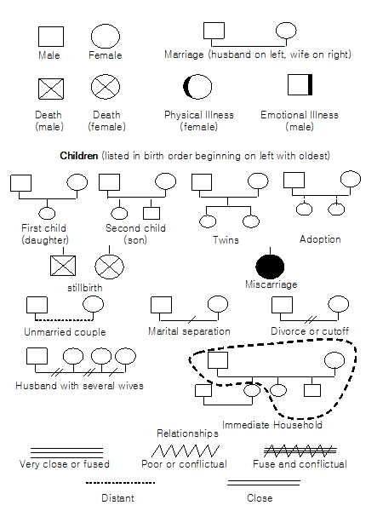
갈등의 원인과 중요성
갈등의 당사자
갈등 유형
갈등 관리
<그림 8-2> 가계도에 사용되는 주요기호 (p. 225)
Notes:
감성: 상대방과 공감을 하는 것. 공감은 머리높이, 눈높이를 맞추는 것이 아니라 가슴높이를 맞추는 것.

Slide 33
가족기업 갈등의 원인과 성격
가족기업 갈등의 당사자
가족기업의 갈등유형: 목표갈등, 과정갈등, 관계갈등
가족기업의 갈등관리: 의사소통, 가계도
학습정리

Slide 34
<사례연구 2>
사례 3: 최우수 지배구조 기업: 독일의 머크 사
사례 4: 구치가(Gucci Family)-가문의 몰락

Slide 35
THANK YOU!
&
Q&A

